Slide 1

六月份考核反馈
安幼 202306

Slide 2
6月份考核优秀
大班组：王燕、王蓉
中班组：顾珺、查金珠
小班组：朱红芬、鲍盼盼

Slide 3
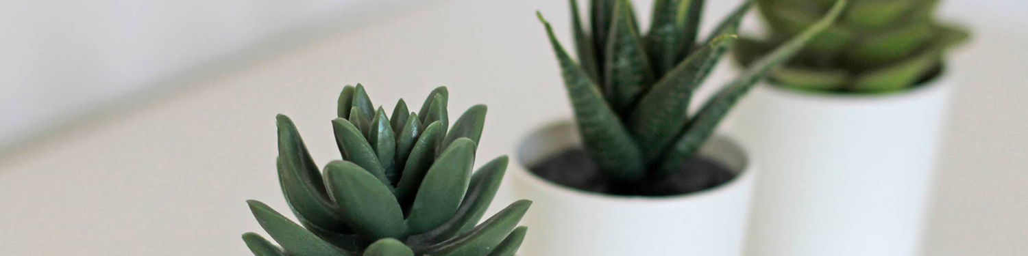
反馈内容
幼儿测评

Slide 4
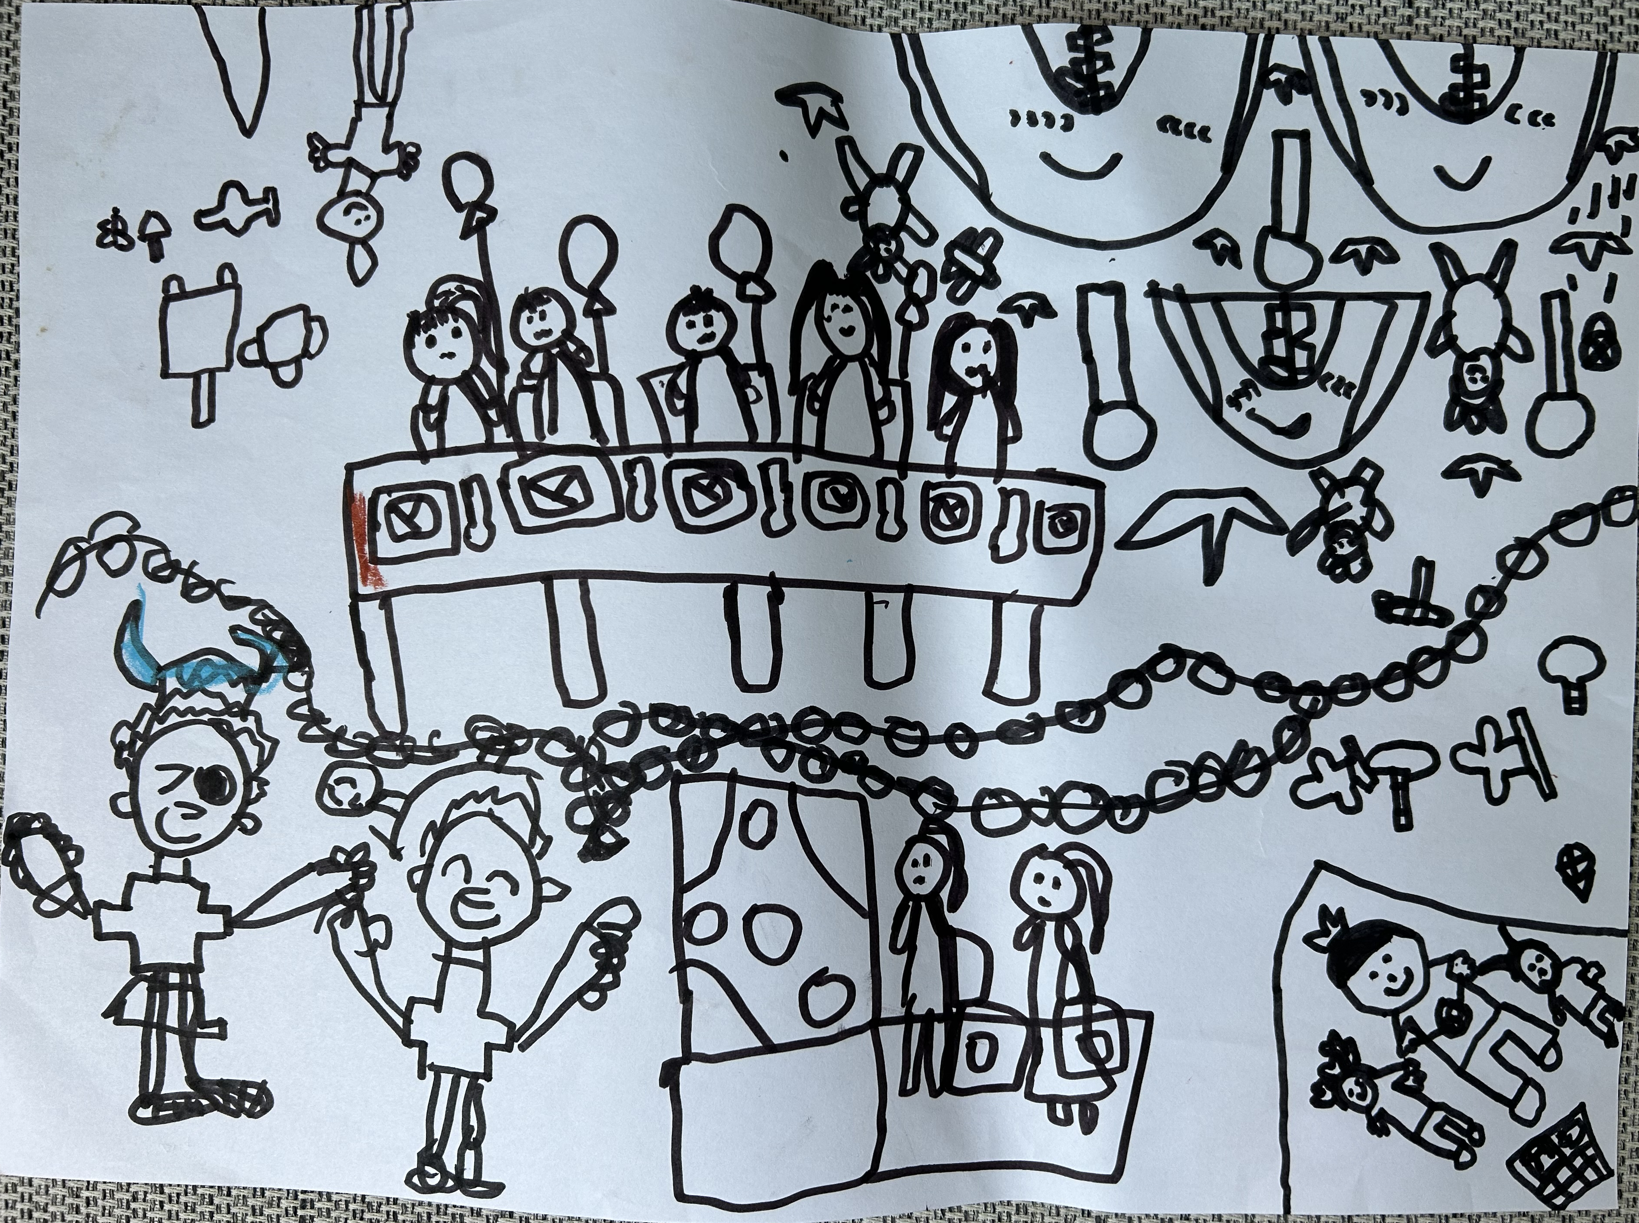
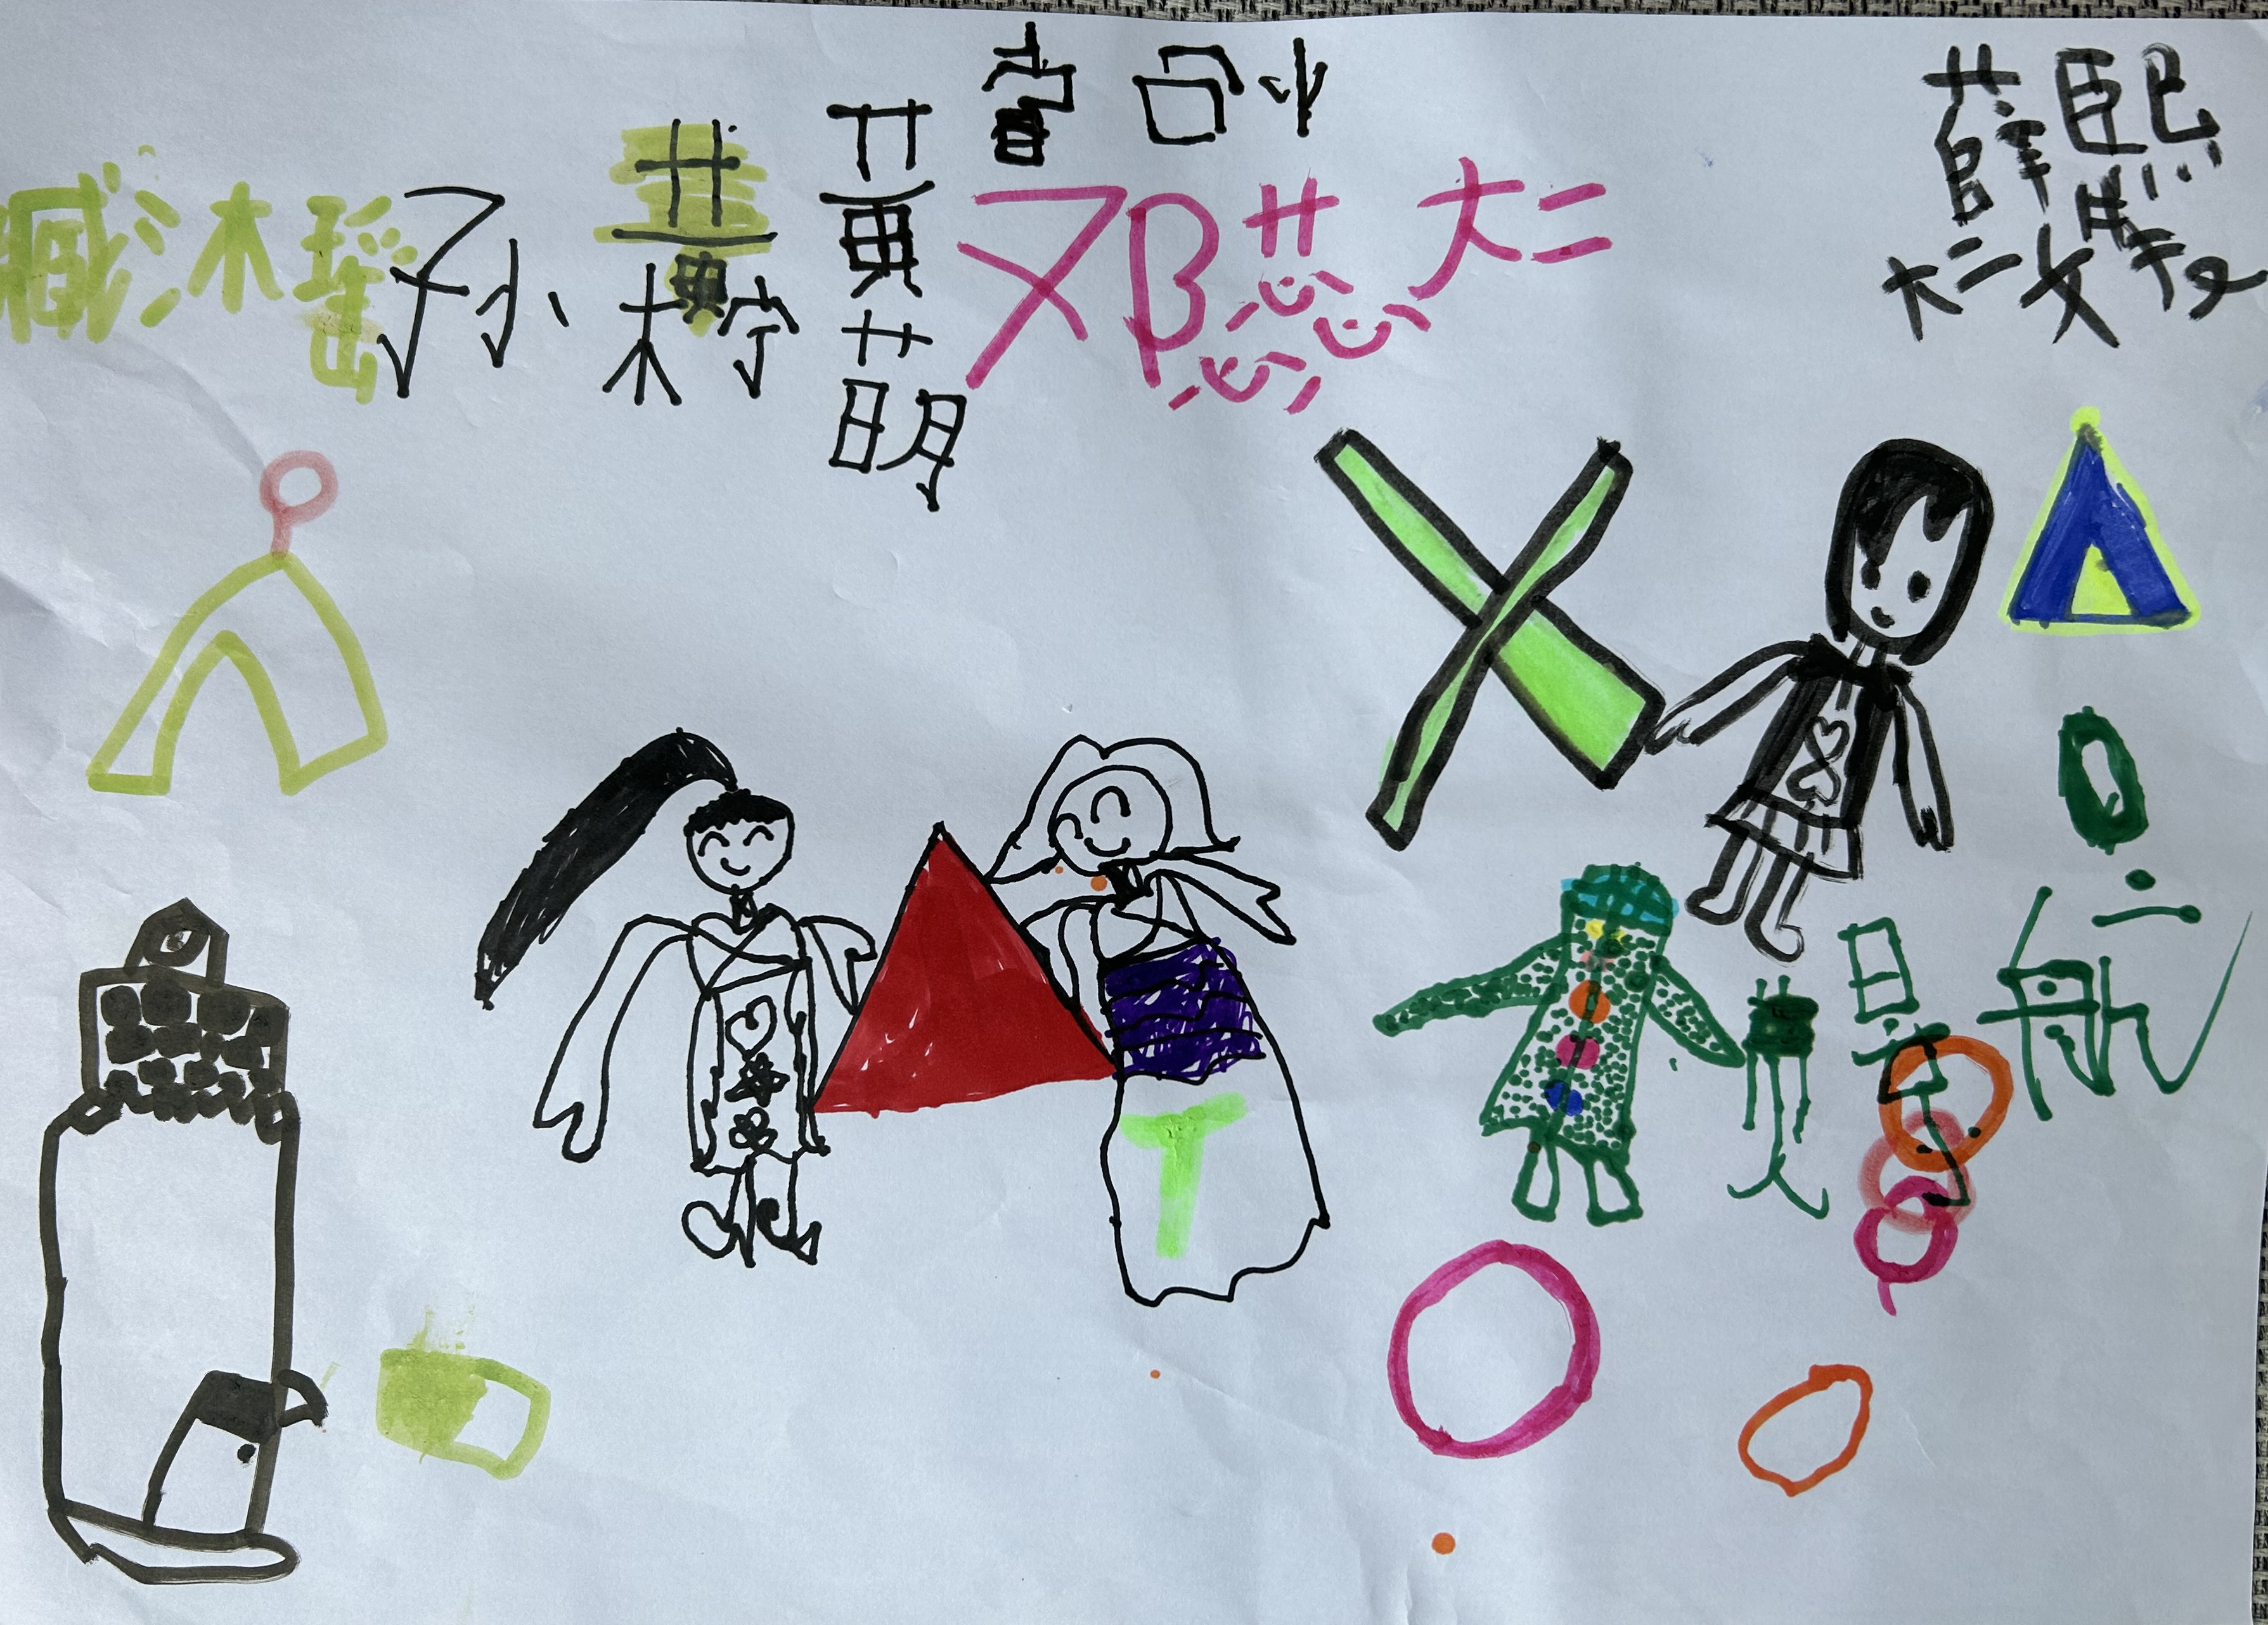
语言美术组

Slide 5
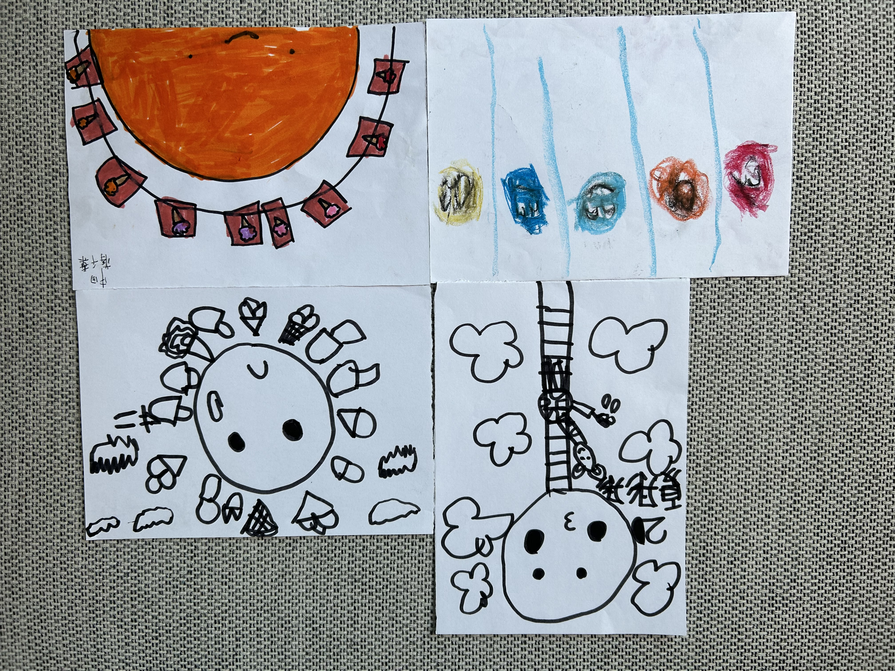
语言美术组

Slide 6
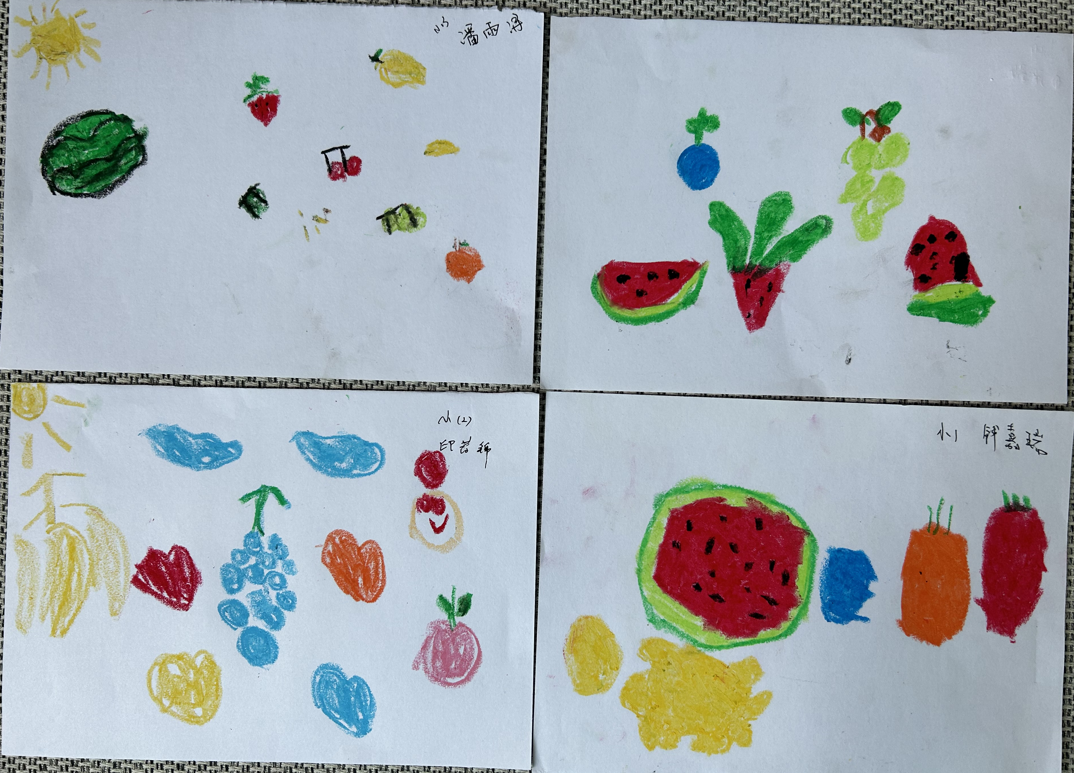
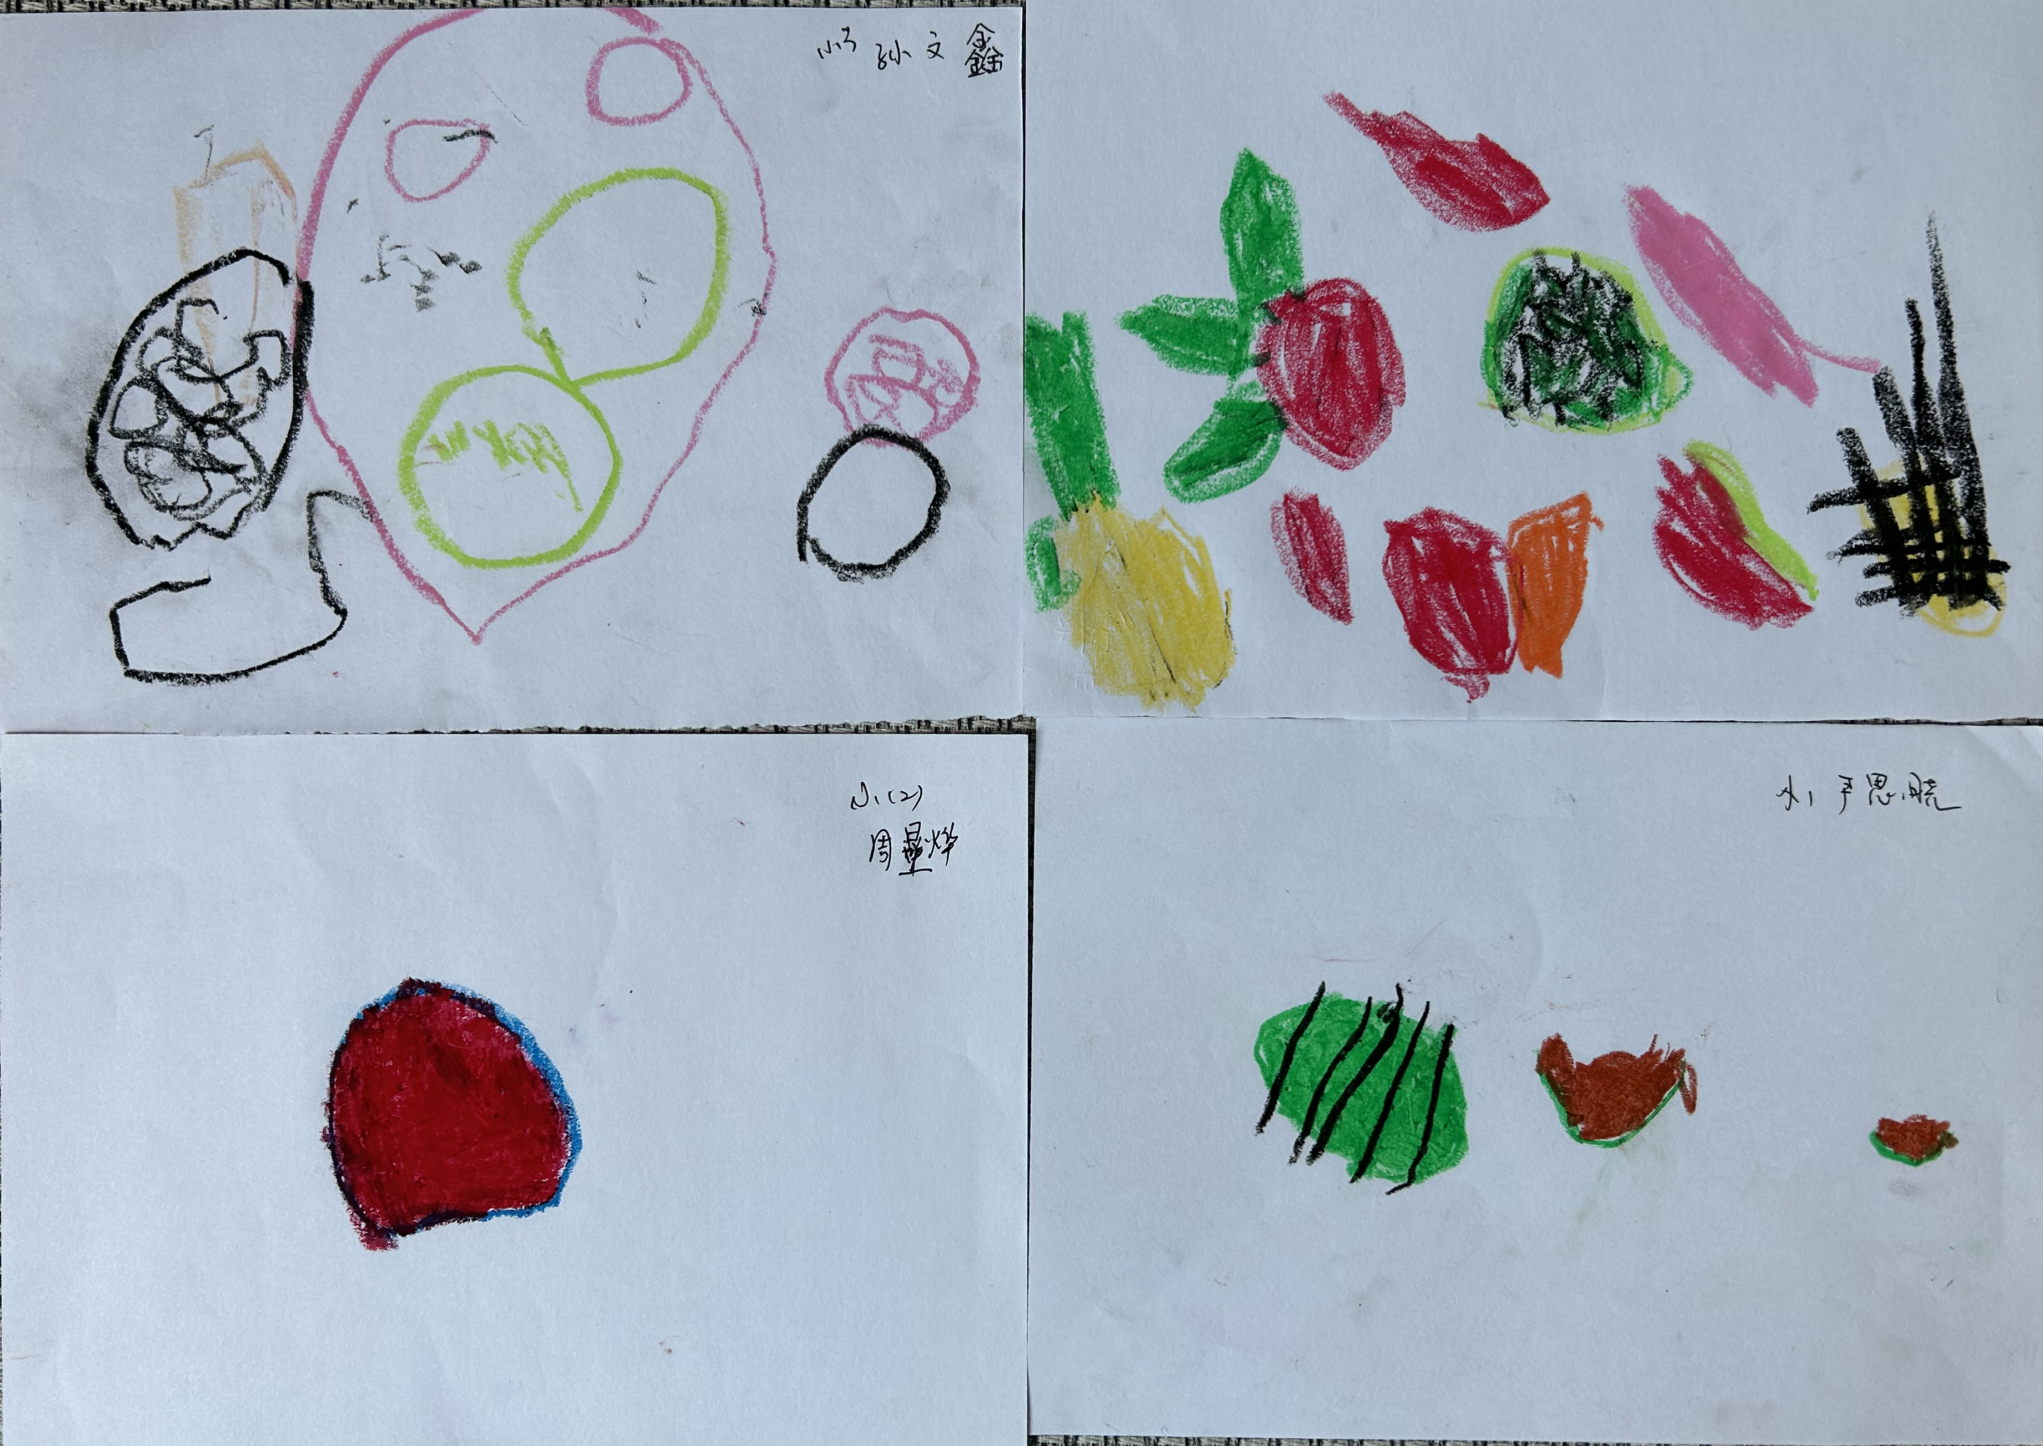
语言美术组

Slide 7
大班组：以“夜宿幼儿园”为主题，一个班级幼儿共同合作，完成一幅绘画作品；并由部分幼儿进行讲述。整体情况良好，四个班级幼儿都能围绕主题先进行绘画内容的商讨，并在画纸上共同绘画；其中大一大四的绘画作品画面较为丰富，能从画面中看出孩子们对于夜宿幼儿园这个活动兴趣较高，几个热点活动给孩子们留下了深刻印象，比如：晚餐、篝火晚会、帐篷游戏等等。在这个基础上大三班幼儿的绘画内容就更加聚焦了，他们主要聚焦睡衣派对和帐篷游戏，从他们的画面上来反馈，可以看出在绘画前，孩子们肯定经过了有针对性的讨论：回忆活动、最感兴趣的事、如何呈现……那么相对来说，大二班幼儿的画面就太过简单、布局等方面也低于大班幼儿的水平。那在讲述这一块上，特别突出的是大三大四班，他们能围绕夜宿幼儿园这个话题，并结合他们的画面，有序、连贯地进行讲述，且语言较为生动。
中班组：欣赏一本绘本，幼儿对最感兴趣的画面进行拓展绘画，并说一说绘画内容。这本绘本，《太阳想吃冰激淋》这本绘本大部分幼儿都阅读过，所以孩子们在集体欣赏过绘本后，马上就开始了拓展绘画，四个班幼儿都能表现出自己喜欢的情节和片段，其中中一和中二班幼儿的画面布局合理、有详有略、从画面中能看出简单的情节或故事；中三班幼儿的画面可以看出与绘本相关，但是缺乏布局和情节性，中四班幼儿的绘画在布局方面合理、主题突出，但是内容不够丰富、大多雷同。在讲述方面，中一、中四班比较突出，幼儿能参考自己的绘画作品，连贯地讲述、且讲述内容丰富。
小班组：画一画夏天的水果，并选择1~2种水果进行介绍。四个班幼儿都能使用正确的颜色、简单的线条画出自己喜欢的水果，且种类较多；其中小四班的绘画作品画面清晰、水果外形逼真、布局也较为大气。在讲述方面，幼儿都能简单介绍自己喜欢的水果，孩子们说到了水果的外形、口味等等；其中小四班幼儿能清晰讲述自己喜欢的水果，内容丰富且还用了一些简单的形容词，如：圆滚滚的葡萄、好吃美味的西瓜等，同时，有一些幼儿在讲述的同时还加上了一些简单的动作。

Slide 8
数学体育组
大班：
1、跳绳互数个数：大一班有2名幼儿跳绳不怎么连贯，有2名幼儿不怎么能够点数同伴跳绳个数；大二班整体情况比较好，幼儿都能够较连贯跳绳并互数个数；大三班整体跳绳都比较弱，规定时间内没有1人超过50个的，且有1人不会跳，还有3人不怎么能够点数同伴跳绳个数；大四班1人不会跳，1名幼儿跳绳不怎么连贯，3人不怎么能够点数同伴跳绳个数。 2、丢沙包脚步衡量：4各班都完成的不错。
3、跳远：4个班整体完成的都可以，大四班幼儿整体表现最突出，基本都在100cm以上；大一班相对较弱；其他2个班有远有近发挥正常。
中班：
1、拍球自数10个：整体情况良好，基本都能按要求完成，其中中二班有1名幼儿拍球不怎么连贯。 2、追逐跑：4个班都完成的不错，水平相当。 3、侧滚翻：幼儿边侧滚边自数圈数，中一班基本能够完成，有2名幼儿在侧滚过程中不怎么会调整姿势；中三有3名幼儿在侧滚过程中不怎么会调整姿势,2名在自数上有点弱；中二班和中四班有多名幼儿在调整姿势和自数上都有点弱。
小班：
1、转圈、兔子跳、听令转向：4个班整体情况良好，但在边转边数上有些弱。所有幼儿基本能听指令动作，其中小三班和小四班各有1名幼儿这方面有点弱。 2、滚轮胎：4个班都能正常完成，其中小二班表现特别好，不仅速度快而且滚得连贯顺畅。 3、平衡：交叉走平衡木方面，小四班表现较好，虽然速度不是很快但都能按要求进行；小一小二小三正常发挥，每班都有1名幼儿不怎么能够交叉走，小三班在速度上略微弱于其他班。

Slide 9
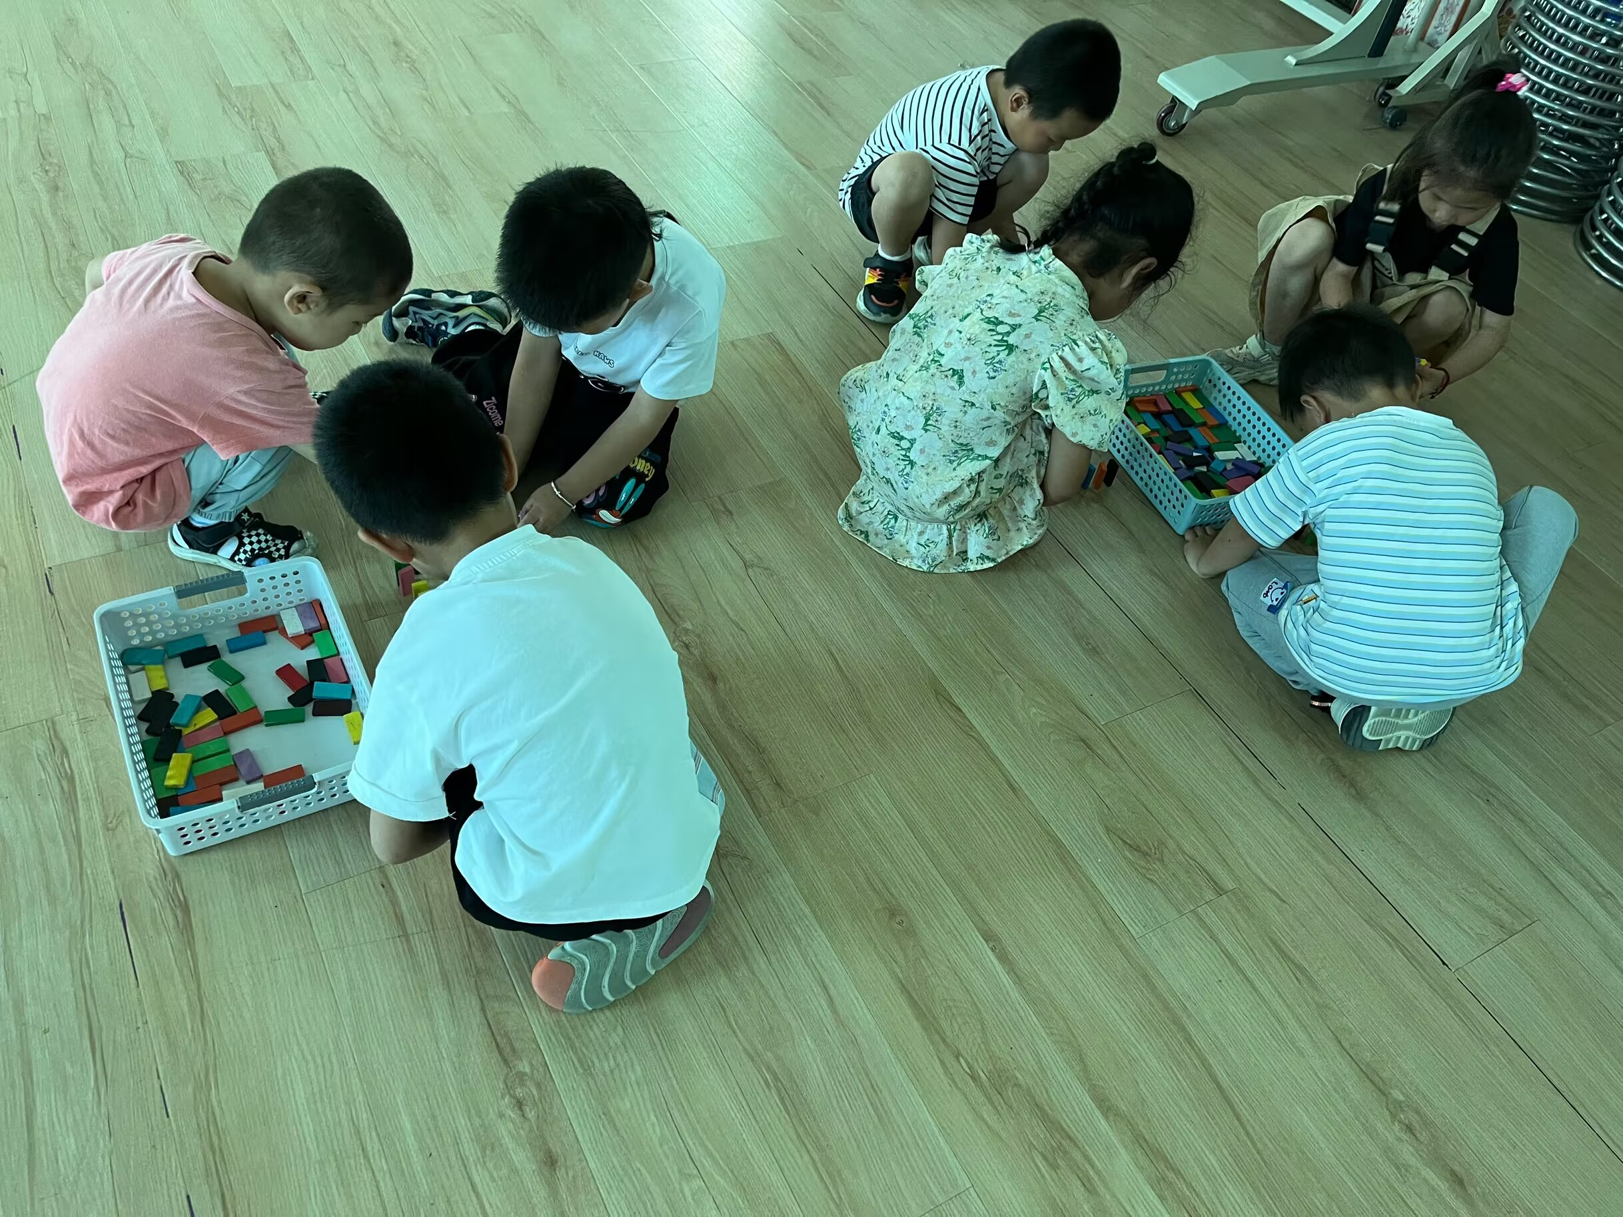

Slide 10
音乐社会组
大班：
1、社会方面：四个班幼儿都能按自己的想法来介绍幼儿园，其中大四班幼儿在介绍时神情状态比较自信，涵盖内容也比较多：说到了园名、老师、幼儿园的活动等等，在说到自己的喜好时，能说明原因。在同伴团队游戏中，四个班幼儿都能按照要求完成合作游戏，其中大一和大四班幼儿，能主动发起游戏，同伴之间互相协商（当出现意见不统一时，能通过互相商讨来解决，形成最终玩法）。
2、音乐方面：四个班幼儿能根据要求认真倾听音乐、并能分辨音乐的整体节奏、随着音乐节奏做出相应动作。其中大四班幼儿能跟随音乐节奏的变化进行动作的创编，且动作丰富而有表现力。
中班：
1、社会方面：四个班幼儿均能大胆介绍自己的班级，介绍内容包含：班名、老师、区域游戏、环境、位置.....有一定的班级归属感。
2、音乐方面：四个班幼儿均能通过倾听音乐感受音乐的强弱变化，大部分幼儿能随图谱准确拍打出节奏、但也有小部分幼儿不能听辩音乐节奏。其中中一和中四班幼儿能明显辨别音乐的节奏、强弱变化，并能用身体动作或乐器拍打出正确的节奏。
小班：
1、社会方面：4个班整体情况良好，能大方自信地向他人介绍自己，能观察图片、用自己的语言描述图片内容，知道不争抢、不独占玩具，当与同伴发生冲突时，能保持理性并说出友好相处的理由。其中小三班幼儿在这方面稍弱，主要体现在在集体面前不够自信、声音较小。 2、音乐方面：小一、小二、小四班幼儿在倾听音乐时，身体会随音乐自主摇晃，在之后的几次倾听中，会自哼自唱、尝试演唱歌曲，部分幼儿能随音乐做一些简单的肢体动作。小三班只有少部分幼儿会随音乐做出相应反应，在老师的提醒下，会进行简单的哼唱。

Slide 11
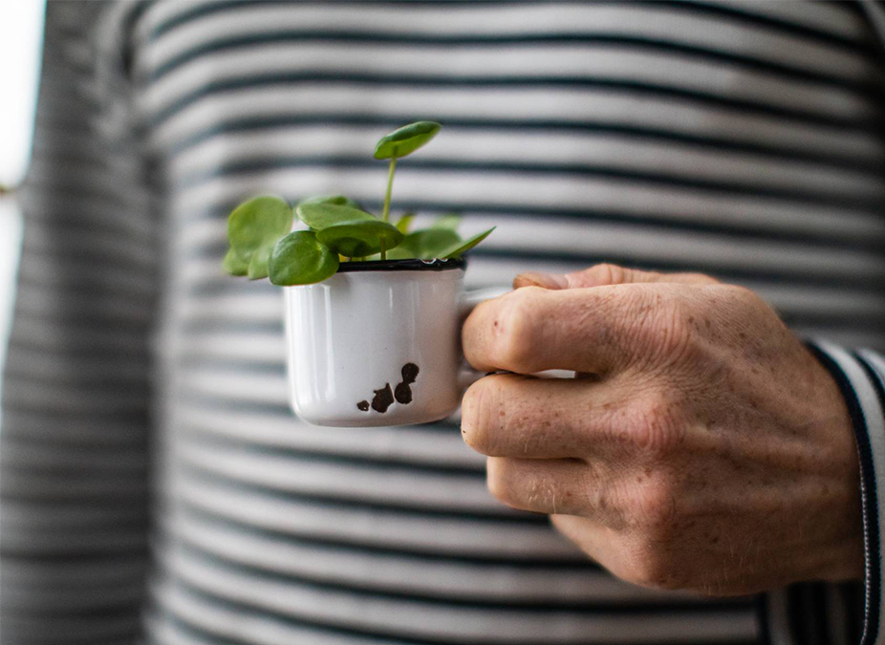

下学期再见！😊

